Slide 1


Propuesta Recaudación
INGENIERÍA EN INFORMATICA
Taller integral de proyectos informaticos
NOMBRE: ANDRES MENESES, SERGIO PARRA, SEBASTIAN SERRANO
CARRERA: ING. EN INFORMATICA
ASIGNATURA: TALLER INTEGRAL DE PROYECTOS INFORMATICOS
PROFESOR: MITCHEL VIDELA C.
FECHA: 02-11-2015

Slide 2
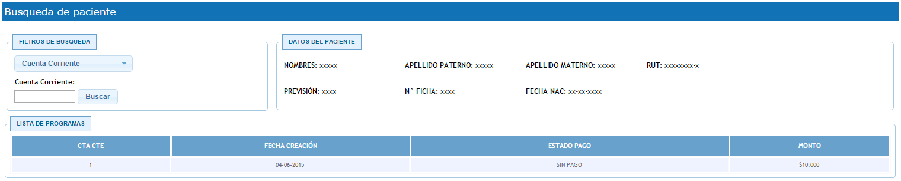
PROTOTIPO DE PANTALLAS DEL SISTEMA
1
2
Figura 1 – Búsqueda de paciente
3

Slide 3
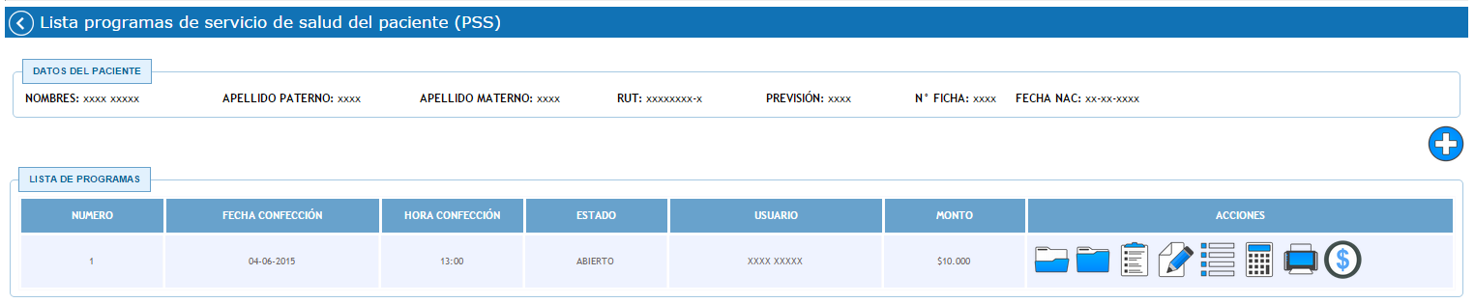
PROTOTIPO DE PANTALLAS DEL SISTEMA
1
2
Figura 2 – Lista de programas
3

Slide 4
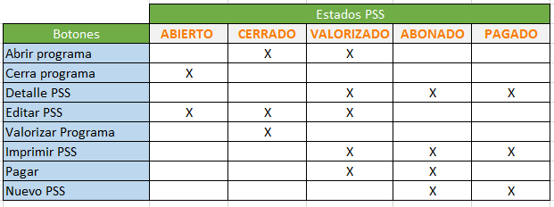
PROTOTIPO DE PANTALLAS DEL SISTEMA
1
2
Figura 3 – Matriz botones y estados pss
3

Slide 5









PROTOTIPO DE PANTALLAS DEL SISTEMA
1
Boton | Acción
 | Permite valorizar un programa
 | Permite imprimir un programa
 | Permite pagar un programa
 | Permite generar un nuevo programa
 | Permite cerrar un programa
 | Permite abrir un programa
 | Permite ver el detalle de un programa
 | Permite editar o modificar un programa
2
3

Slide 6
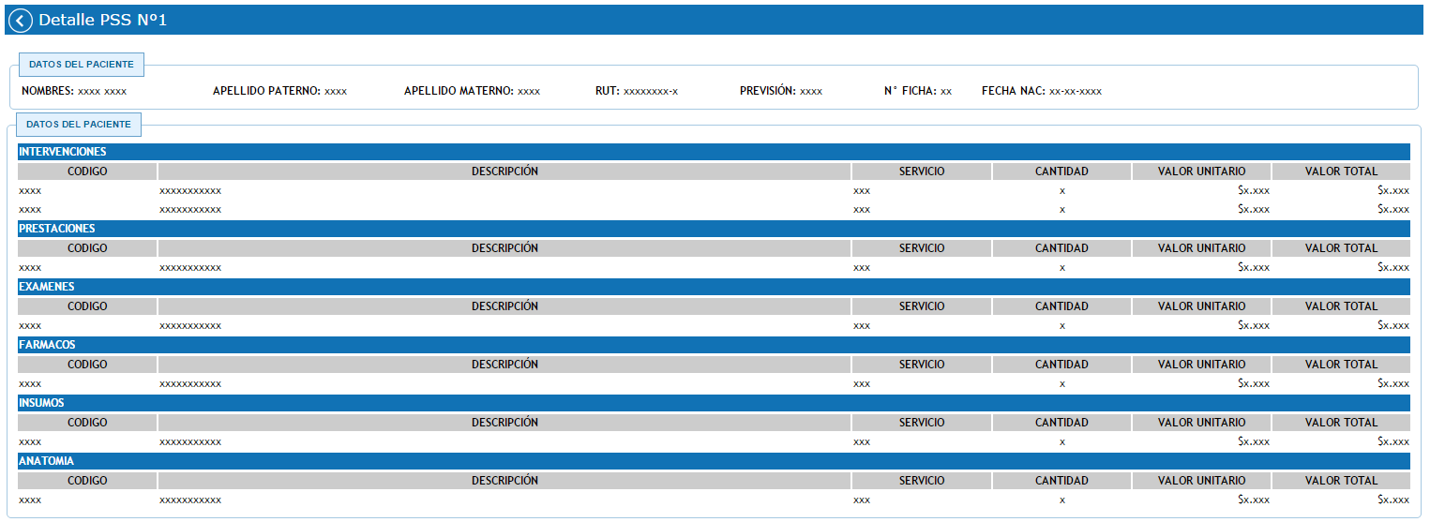
PROTOTIPO DE PANTALLAS DEL SISTEMA
1
2
3
Figura 4 – Detalle PSS

Slide 7
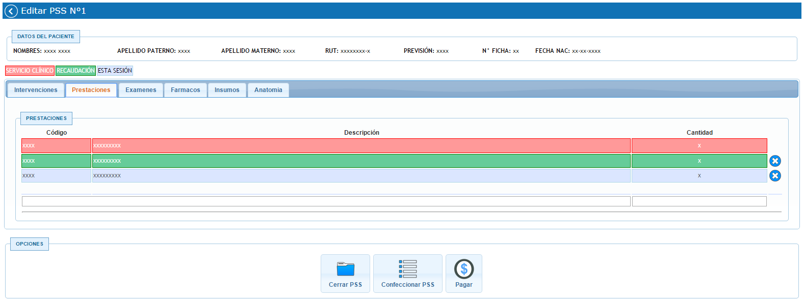
PROTOTIPO DE PANTALLAS DEL SISTEMA
1
2
3
Figura 5 – Editar PSS

Slide 8
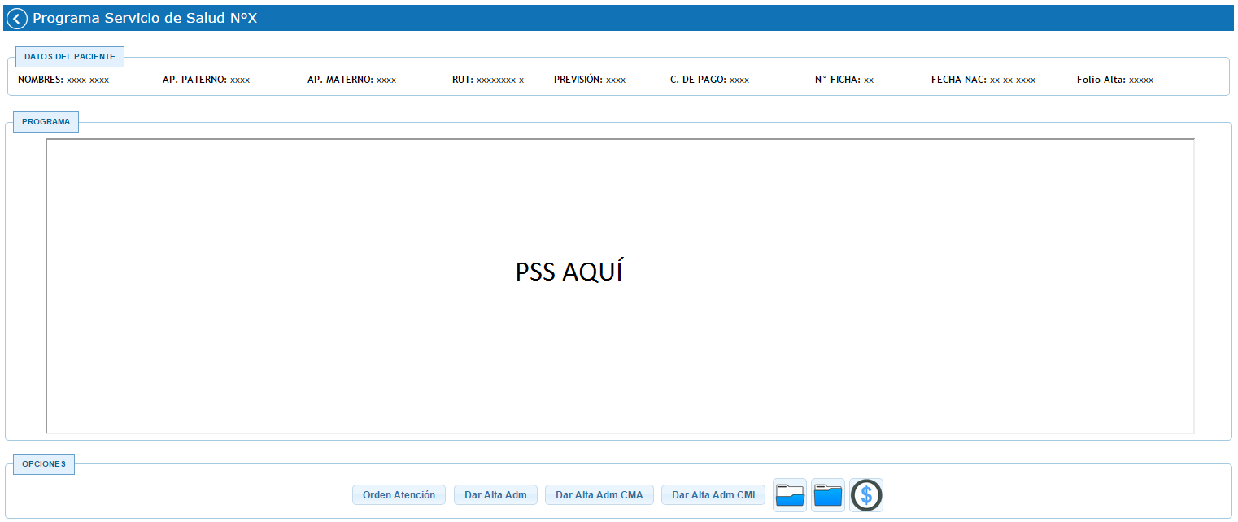
PROTOTIPO DE PANTALLAS DEL SISTEMA
1
2
3
Figura 6 – PSS Confeccionado

Slide 9
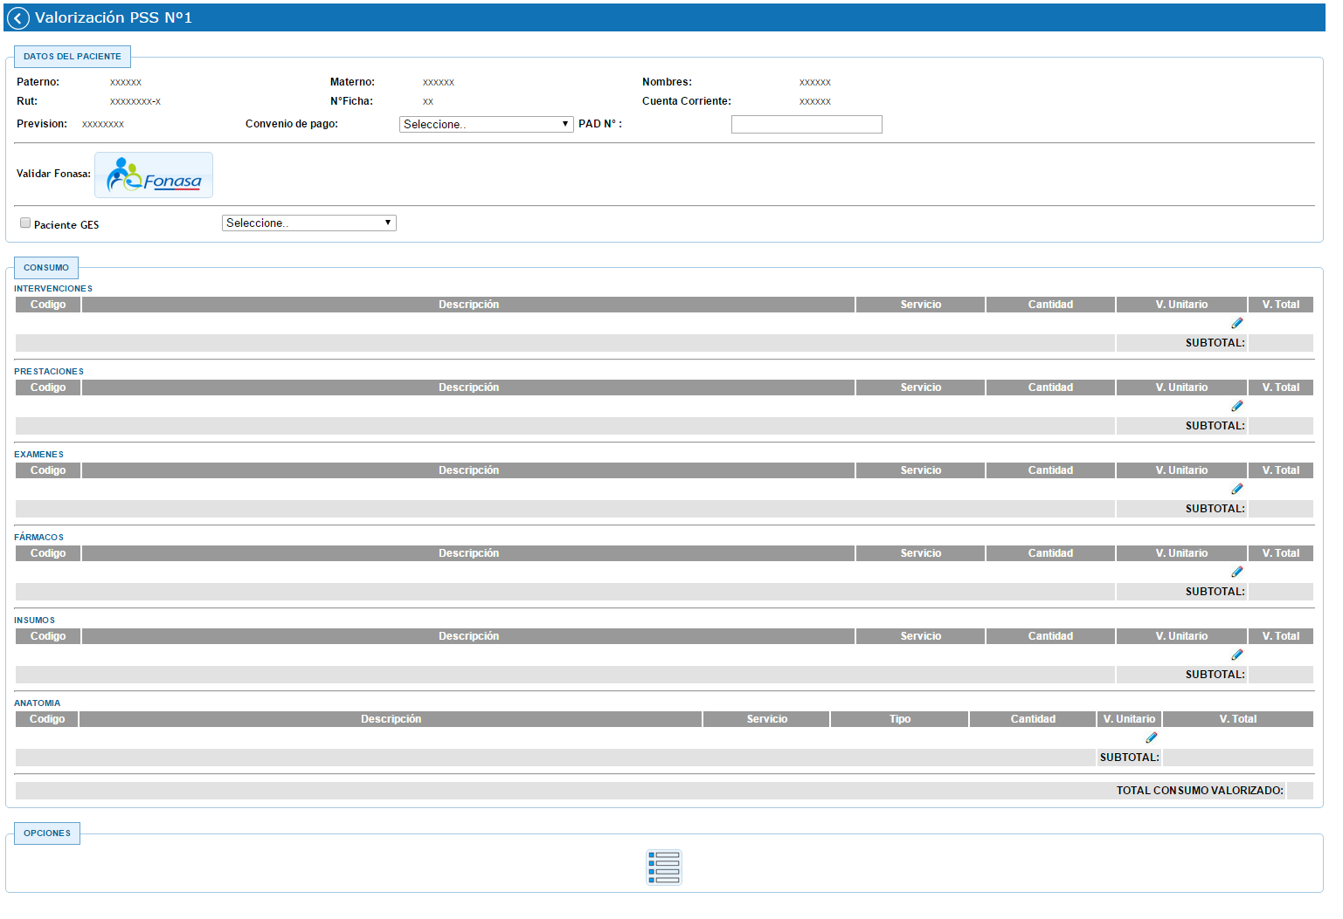
PROTOTIPO DE PANTALLAS DEL SISTEMA
1
2
3
Figura 7 – Valorizar prestaciones

Slide 10
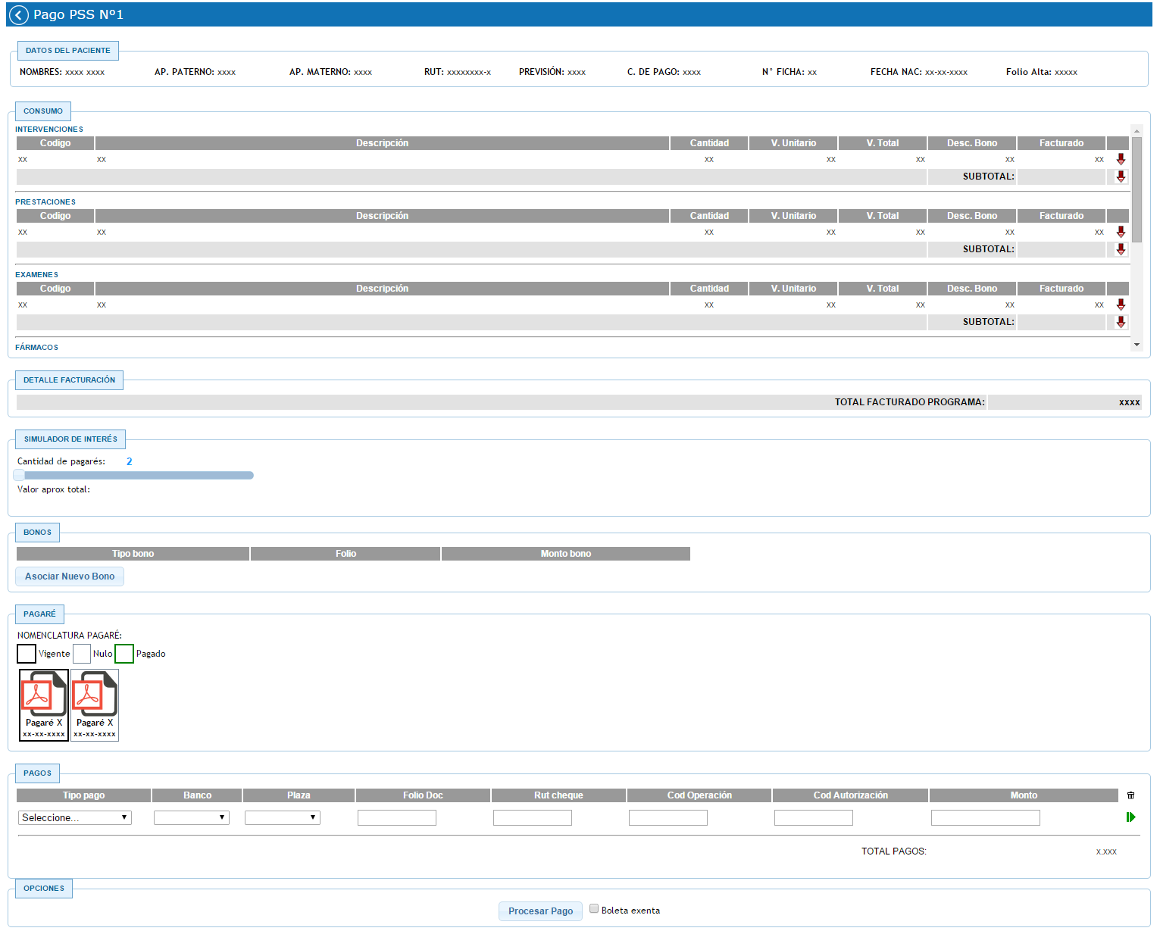
PROTOTIPO DE PANTALLAS DEL SISTEMA
1
2
3
Figura 8 – Pagar PSS

Slide 11
PROTOTIPO DE PANTALLAS DEL SISTEMA
1
2
3
Figura 8 – Pagar PSS

